Slide 1
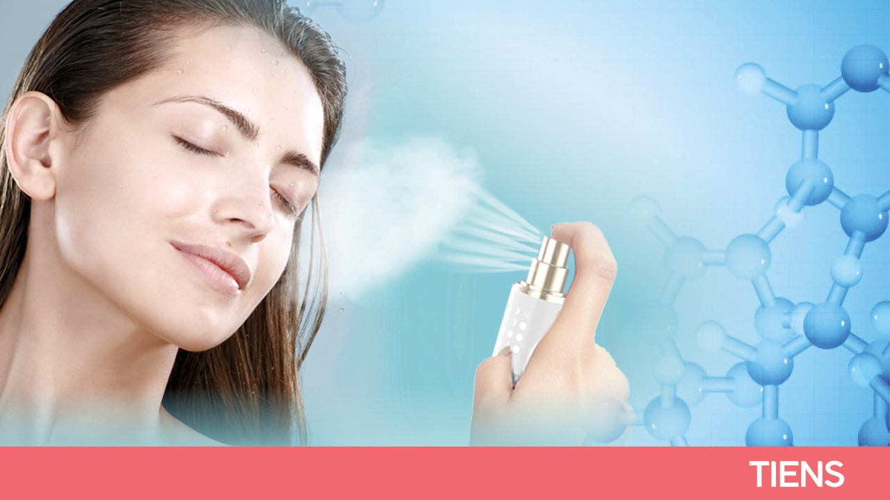

ХИДРАТИРАЩ СПРЕЙ С ВОДОРОДНА ВОДА
Хидратация | Подмладяване | Антиоксидация
Защитете кожата си с нова ежедневна грижа

Slide 2
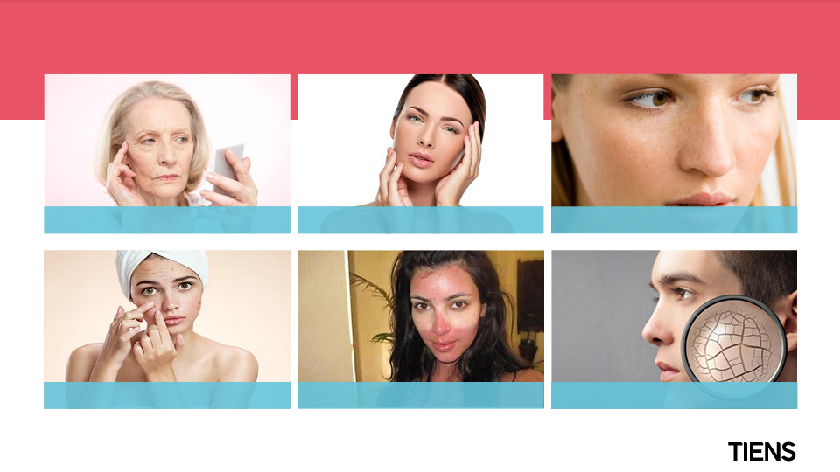
ЧЕСТО СРЕЩАНИ ПРОБЛЕМИ С НАШАТА КОЖА
Бръчки
Потъмняла кожа
Пигментация
Мазна кожа / Акне
Слънчево изгаряне
Суха кожа
Кожните проблеми като: бръчки, стареене, петна, обезцветяване и други са причинени от наличието на вредни фактори, както вътре, така и извън тялото.

Slide 3
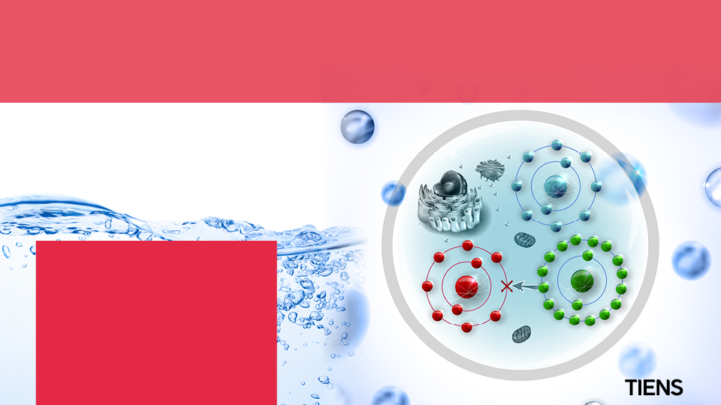
ЗАБАВЕТЕ НАЧАЛНИТЕ БЕЛЕЗИ ОТ СВОБОДНИТЕ РАДИКАЛИ
ВЪРХУ ВАШАТА КОЖА
Свободните радикали са нестабилни молекули, които съдържат нечетен брой електрони, които се опитват да се съединят отново.
По време на тази дейност те предизвикват поредица от окислителни процеси.
Те са отговорни за разграждането на колагена в нашата кожа, което причинява нежелани кожни промени като: бръчки, тъмни петна, фини линии и отпусната и сбръчкана кожа.
Фактори, които могат да увеличат производството на свободни радикали няколко пъти:
Пушене на цигари;
Замърсяване от околната среда;
Радиация;
Прием на алкохол и наркотици;
Пестицидите;
Индустриалното замърсяване;
Озона;

Slide 4

ВОДОРОД – ПРОТИВОЗПАЛИТЕЛНИ И АНТИОКСИДАНТНИ СВОЙСТВА
Оксидативният стрес е дисбаланс между свободните радикали и антиоксидантите в тялото ви. Свободните радикали са кислородсъдържащи молекули с неравномерен брой електрони. Неравномерното число им позволява лесно да реагират с други молекули. Свободните радикали могат да причинят големи верижни химични реакции в тялото ви, тъй като реагират толкова лесно с други молекули. Тези реакции се наричат окисление. Те могат да бъдат полезни или вредни.
Антиоксидантите са молекули, които могат да дарят електрон на свободен радикал, без да се правят нестабилни. Това кара свободните радикали да се стабилизират и да станат по-малко реактивни.

Slide 5
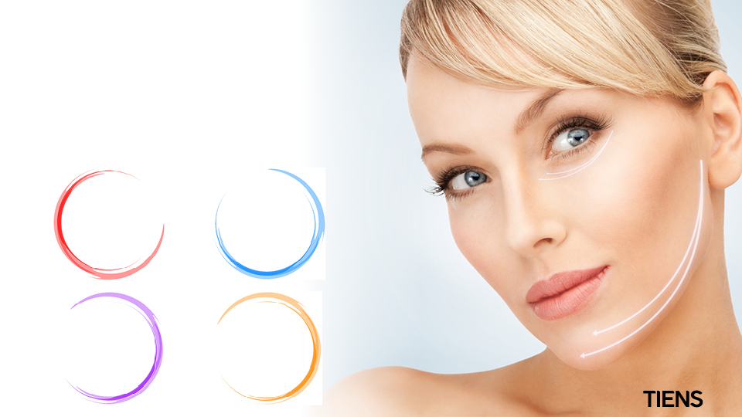
АНТИОКСИДАНТЕН ЕФЕКТ
Антиоксидантите неутрализират свободните радикали, за да предпазят кожата ви от увреждане, а също така могат да допринесат за изсветляване на кожата, успокояване на раздразнението и дори изглаждане на фините линии.
Намаляване на тъмни петна и пигментация
Еластичност
на кожата
Хидратация
на кожата
Ефект
против
стареене

Slide 6
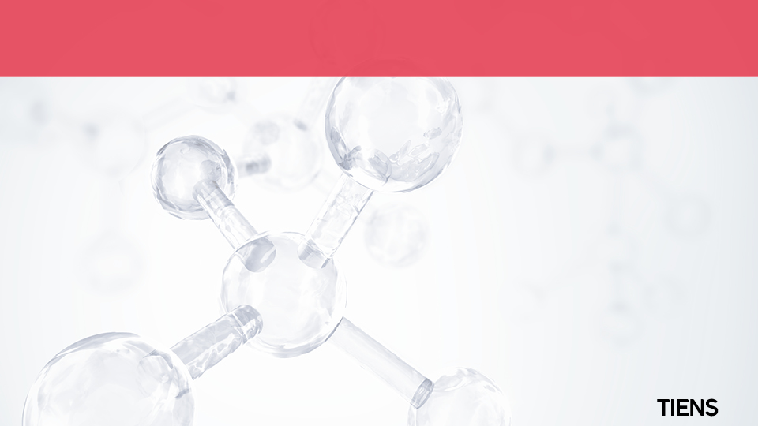
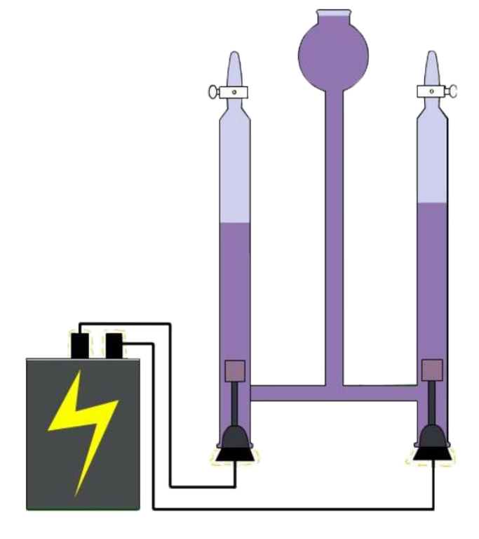
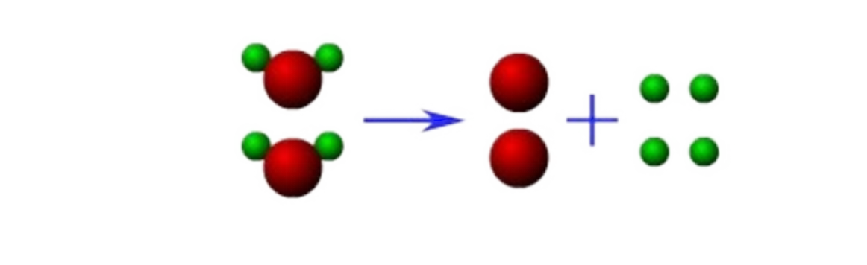
ПРОИЗВОДСТВО НА ВОДОРОД
ЕЛЕКТРОЛИЗА е процесът на използване на електричество за разделяне на водата на ВОДОРОД и КИСЛОРОД. Тази реакция протича в единица, наречена електролизатор.
Водород
Кислород
Катоди
Анод
H2O молекули
Кислородни атоми
Водороден атом
Молекули на кислород
Водородни молекули
Електролитична реакция：2 H2O→4H+4e++ O2
4 водородните йони се комбинират с катодни електрони и образуват два водородни атома: 4H+4e+→ 2H2
Батерия

Slide 7
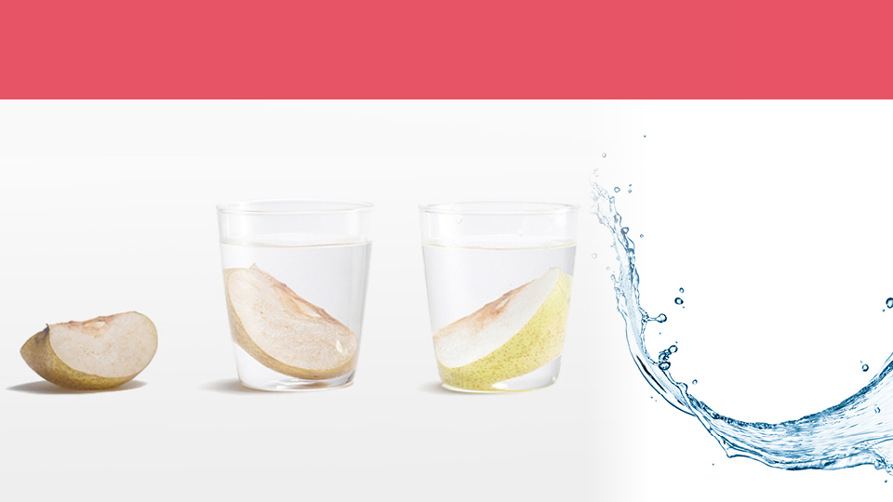
ВОДА-БОГАТА НА ВОДОРОД – АНТИОКСИДАНТЕН ЕКСПЕРИМЕНТ
Нарежете ябълка на малки парченца и я оставете изложена на въздух.
Поставете едното парче в чиста вода, а другото в богата на водород вода.
Изчакайте известно време, за да сравните окислителния ефект.
АНТИОКСИДАЦИОНЕН ЕФЕКТ - Ябълката, ПОСТАВЕНА В БОГАТАТА НА ВОДОРОД ВОДА, ИЗГЛЕЖДА СВЕЖА И С ЯРЪК ЦВЯТ.
Парчето изложено
на въздух
Парчето поставено
в нормална вода
Парчето поставено в богата
на водород вода

Slide 8
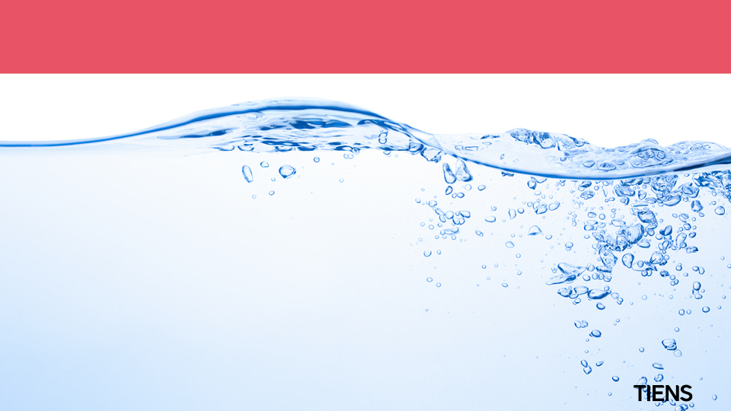
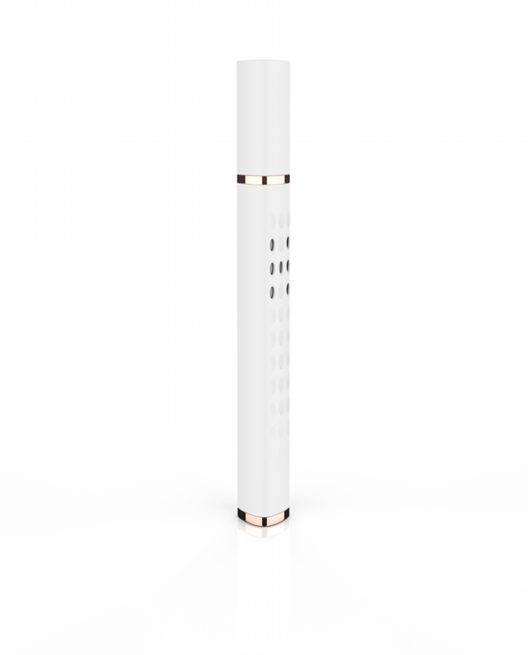
ХАРАКТЕРИСТИКИ НА ПРОДУКТА:
Висока разтворимост
Н2 се съединява лесно
прониква в кожните клетки
Отстранява свободните радикали
Генерирайте водород
за 2 минути;
до 20 цикъла на електролиза
на пълно зареждане;
负电位水
БЪРЗА ЕЛЕКТРОЛИЗА И
ИЗДРЪЖЛИВА БАТЕРИЯ
ВИСОКА ЕФЕКТИВНОСТ
В ПРОИЗВОДСТВОТО
НА ВОДОРОД
МАЛКА Н2 МОЛЕКУЛА
ТЕЖЪК И СИЛЕН
ОТРИЦАТЕЛЕН ПОТЕНЦИАЛ
长效电解
Концентрация на водород
над 1000 ppb;
Висока чистота;
Лесно се абсорбира;
Мощен воден спрей
Бърза хидратация
Малък и леснопреносим;
– подходящ за дамска чанта;
Дълготрайна хидратация с
еднократна употреба;
Елегантен дизайн и
3 цветови опции;
Водоустойчив;
Направен от висококачествени
материали;
ВИСОКО КАЧЕСТВО
РАЗПРЪСКВАЩА ГЛАВА
贴心设计
МАЛЪК РАЗМЕР С
ГОЛЯМ КАПАЦИТЕТ
ОТ 15ML
安全安心
БЕЗОПАСНО И
УСТОЙЧИВО
Notes:
8

Slide 9
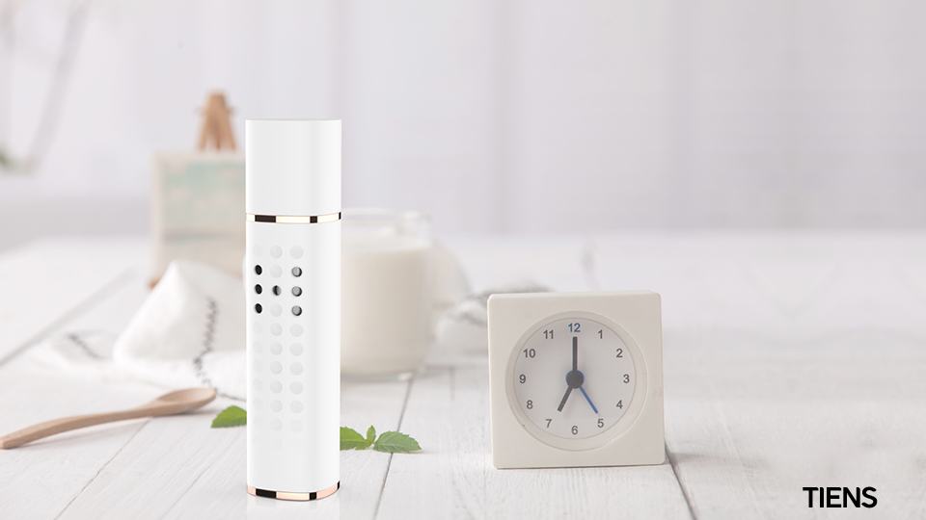
Генерирайте водород
за 2 минути с Olansi
Хидратиращ Спрей с
Водородна вода

Slide 10
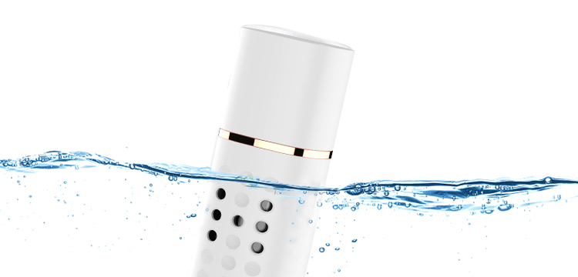
МАЛКА ВОДНА МОЛЕКУЛА С ОТРИЦАТЕЛЕН ПОТЕНЦИАЛ
Хидратиращият спрей с водород, електролизира водата, което води до приемане на отрицателен потенциал.
Водата, обогатена с водород, след това се трансформира в малки молекули, чрез отваряне на прекъснатите водородни връзки в клъстерите на водните молекули.

Slide 11
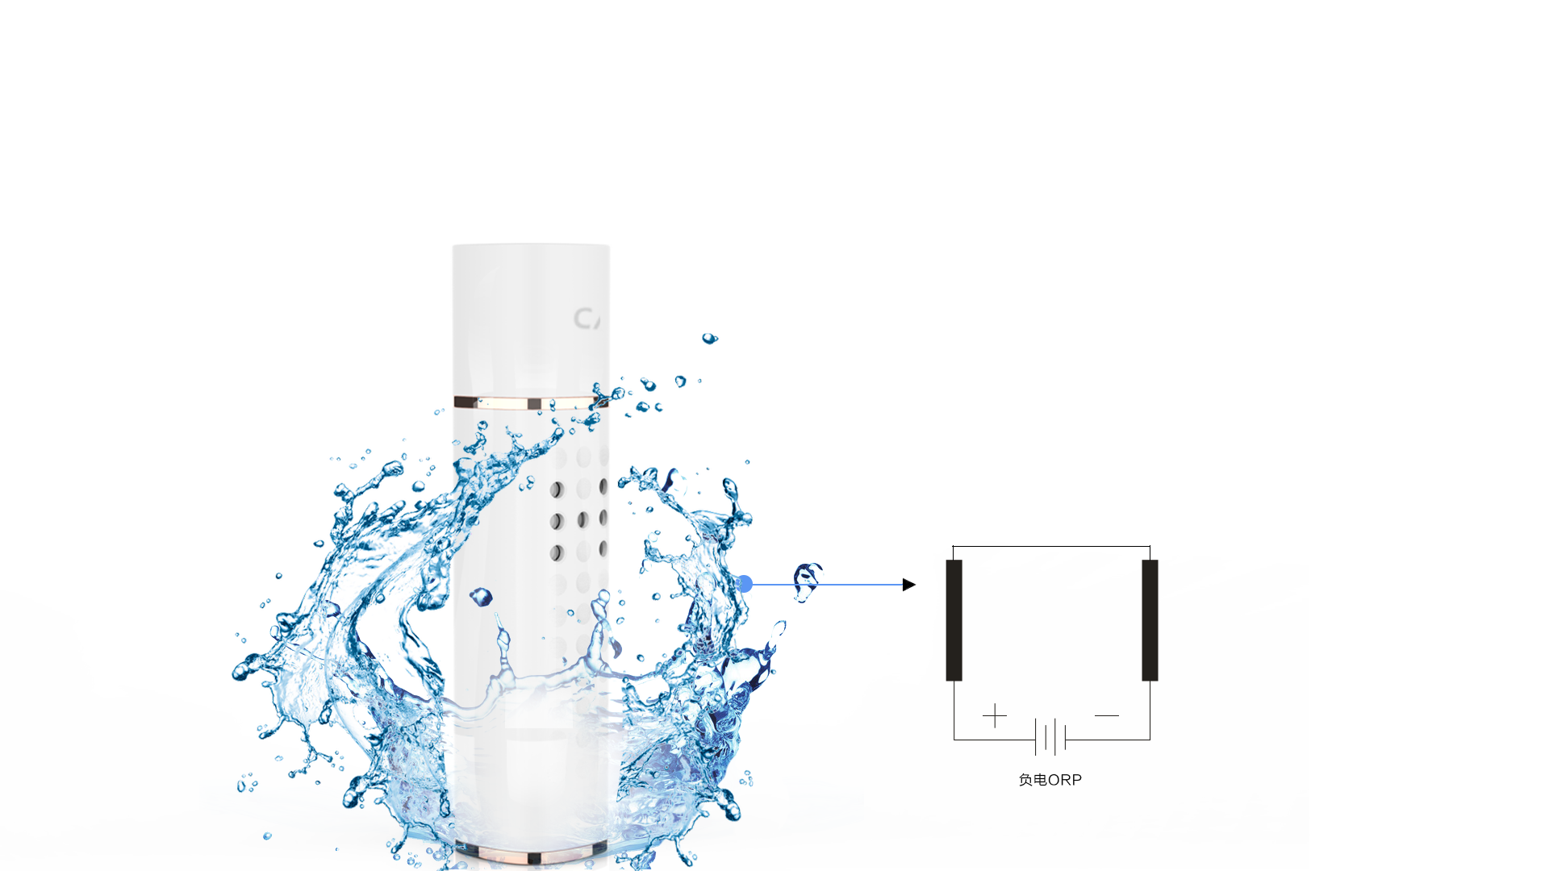

ЙОННО-ОБМЕННА ТЕХНОЛОГИЯ
Йонообменните мембрани са полимерни мембрани, съдържащи йонни групи със селективна пропускливост за йони в разтвор. Йонната мембрана е ефективна за предотвратяване на навлизането на кислородни и хлорни йони в анода, за да участва в реакцията, което води до по-високи скорости на производство на водород и по-голяма стабилност.

Slide 12
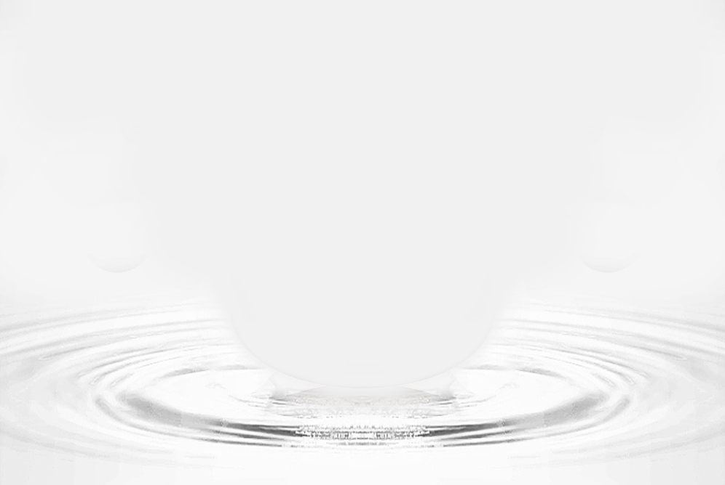
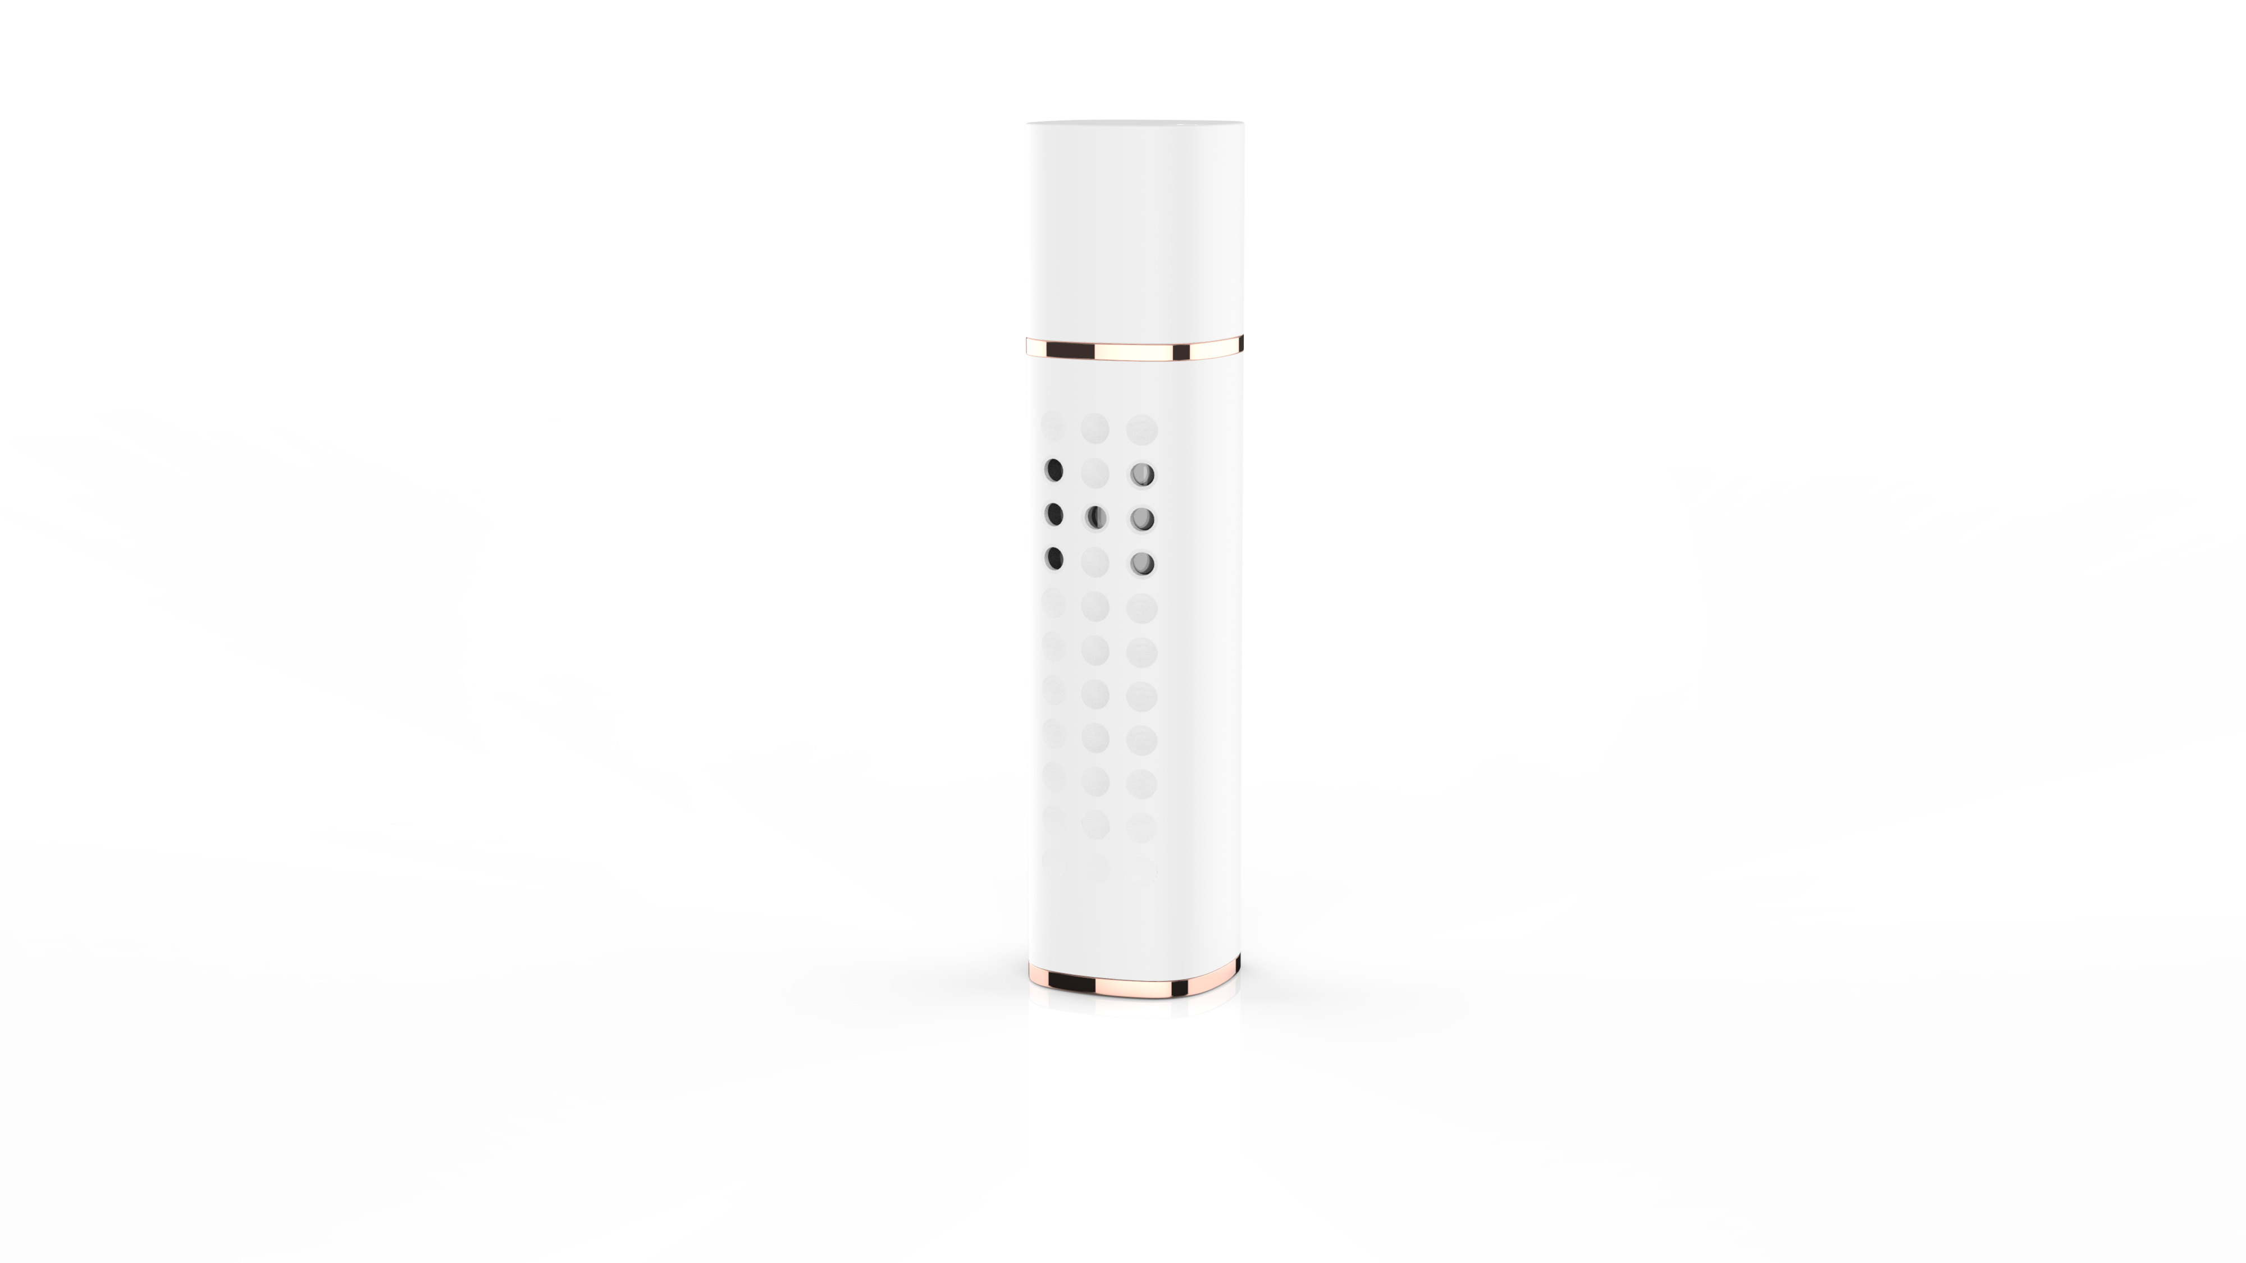
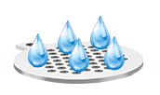
МОЩНОСТ НА ТИТАН-ПЛАТИНОВАТА ЕЛЕКТРОЛИТНА ПЛОЧА
Висока електрическа проводимост и ниска консумация на енергия.
Висока устойчивост на корозия и дълъг живот на титаново-платиновия електрод.
Защита от разтваряне на електродите и замърсяване на водата.
Висока плътност на тока и висока каталитична активност на електрода за по-ефективно производство на водород.

Slide 13

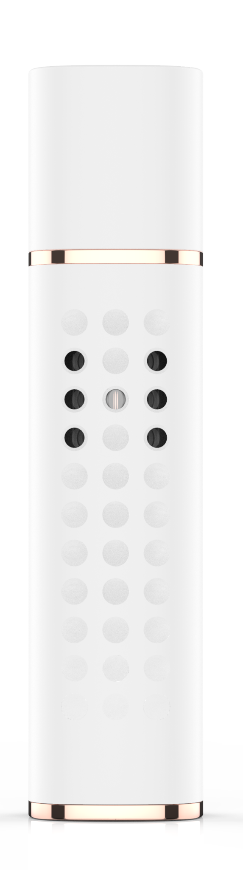
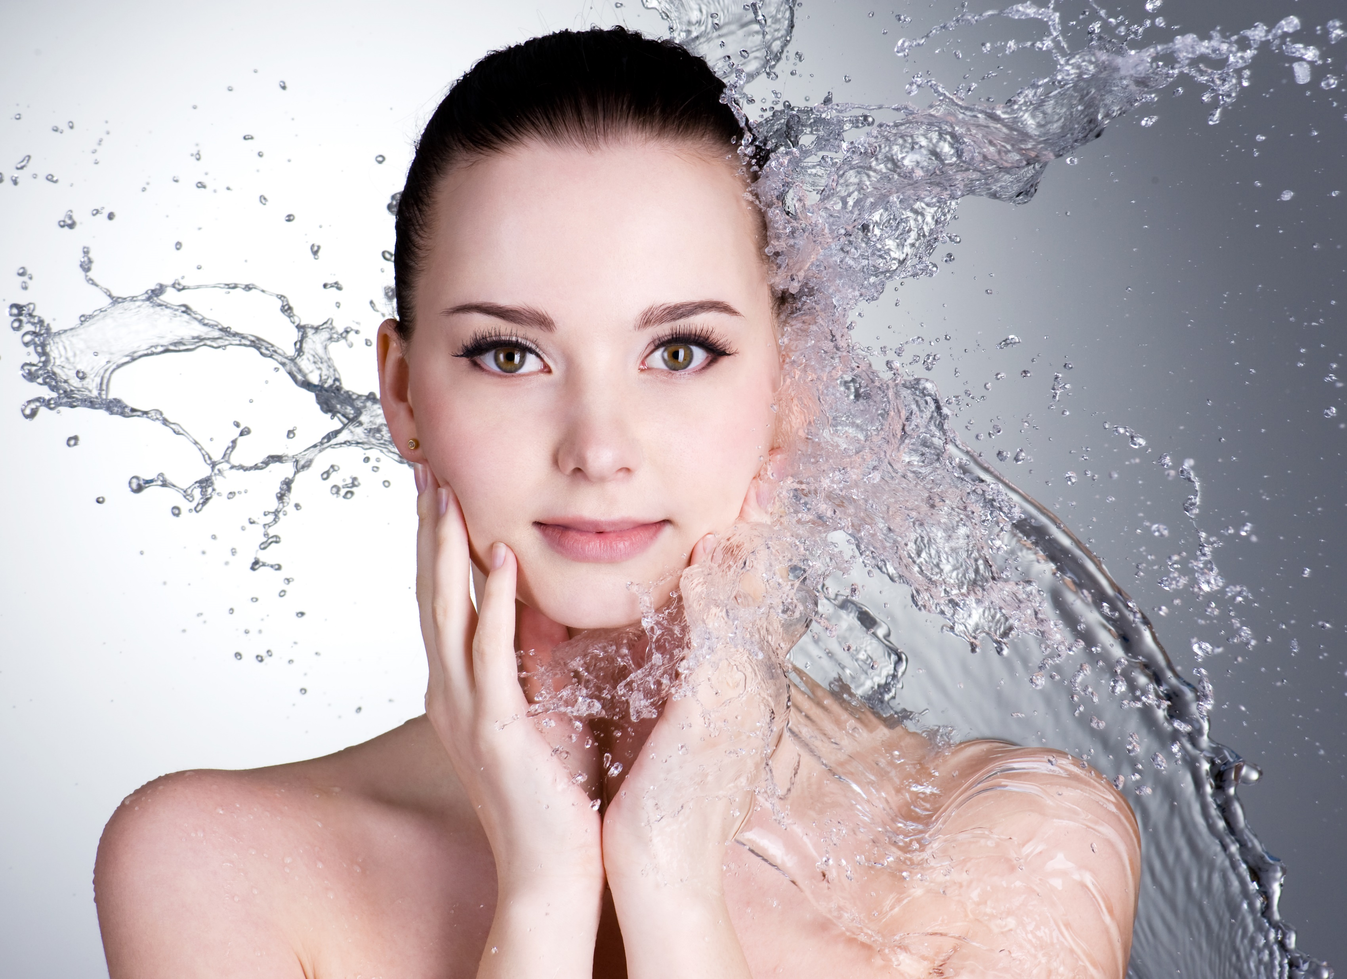
МАЛЪК РАЗМЕР И ГОЛЯМ КАПАЦИТЕТ 15ML
Препоръчително е да използвате естествена, минерална вода.
Идеалната вода трябва да бъде добър електролит, за да позволи ефективна електролиза. Високата гама от катиони и аниони, съдържащи се в минералната вода, ще повиши ефективността на водата, богата на H2, а оттам и еластичността, блясъка и мекотата на кожата.

Slide 14
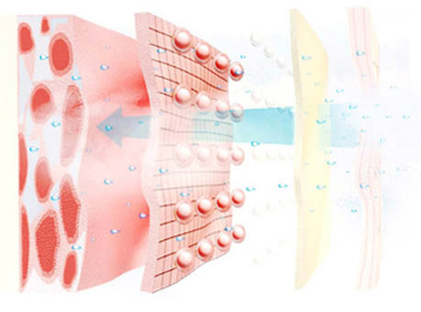
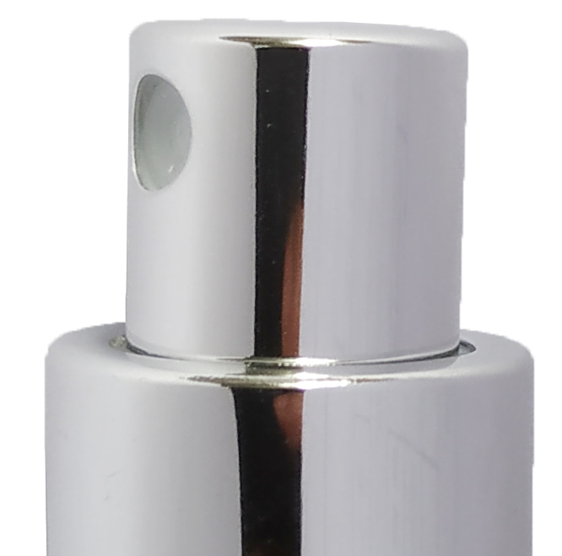
ВИСОКОКАЧЕСТВЕНА РАЗПРЪСКВАТЕЛНА ЧАСТ
Мощен воден спрей за бърза хидратация
Осигурява хидратация на дълбоките слоеве на кожата, предотвратявайки окисляването
Кожен слой
Базален слой
ГранулиранСлой
Кутикула

Slide 15
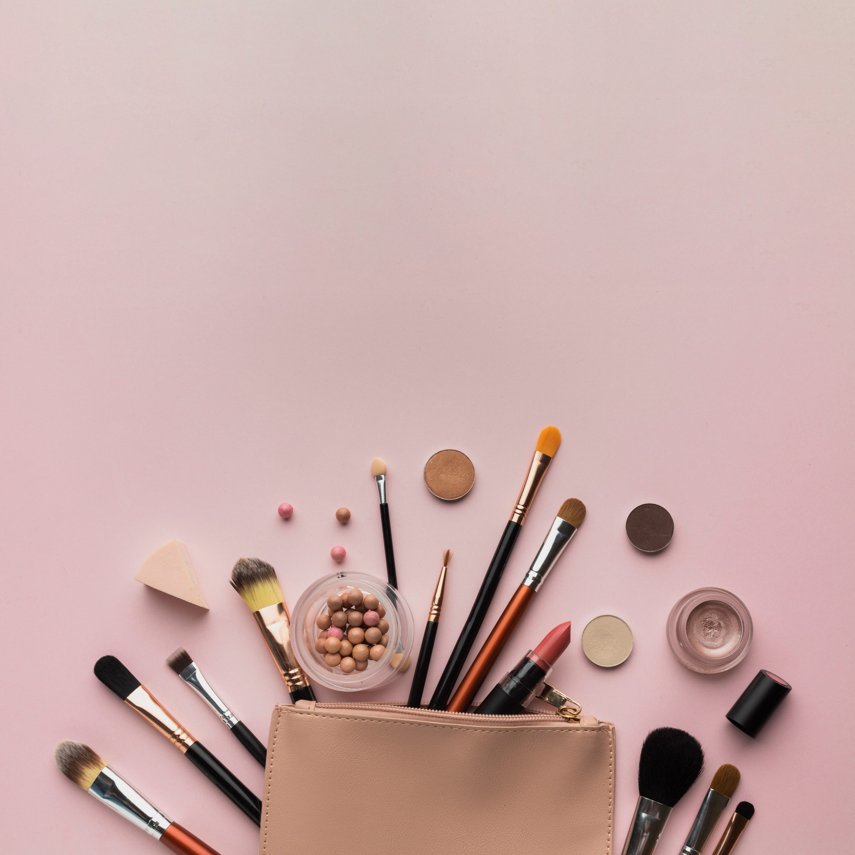

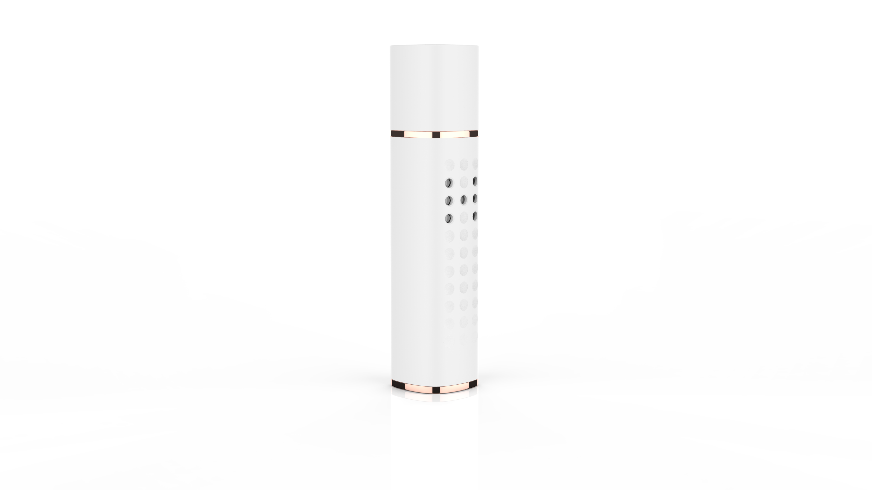
НАПРАВЕТЕ ИДЕАЛЕН
ЗАВЪРШЕК НА ВАШИЯТ ПЕРФЕКТЕН ГРИМ
С този хиратиращ спрей с водородна вода, вие ще имате дълготрайно покритие на вашия грим и също така
кожата ви ще бъде успокоена и хидратирана и след премахването му.

Slide 16

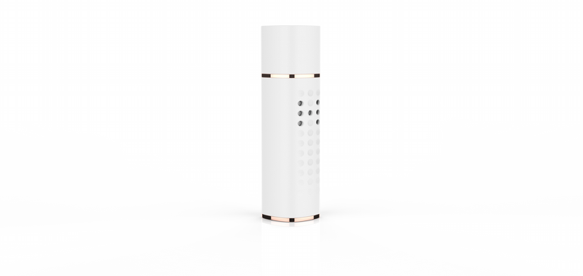
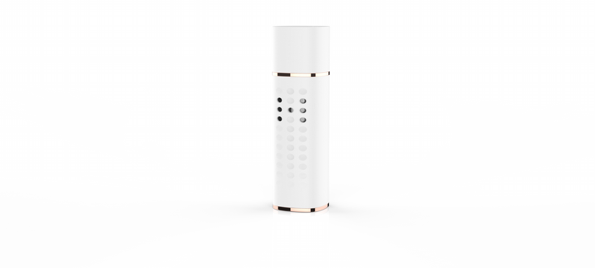
ЗА ОХЛАЖДАНЕ СЛЕД
ФИЗИЧЕСКИ УПРАЖНЕНИЯ
След интензивна тренировка – вие се чувствате
разгорещени и дори потни.
Овлажнете кожата си, след интензивна
тренировка, това ще ви накара да се почувствате освежени и съживени.

Slide 17
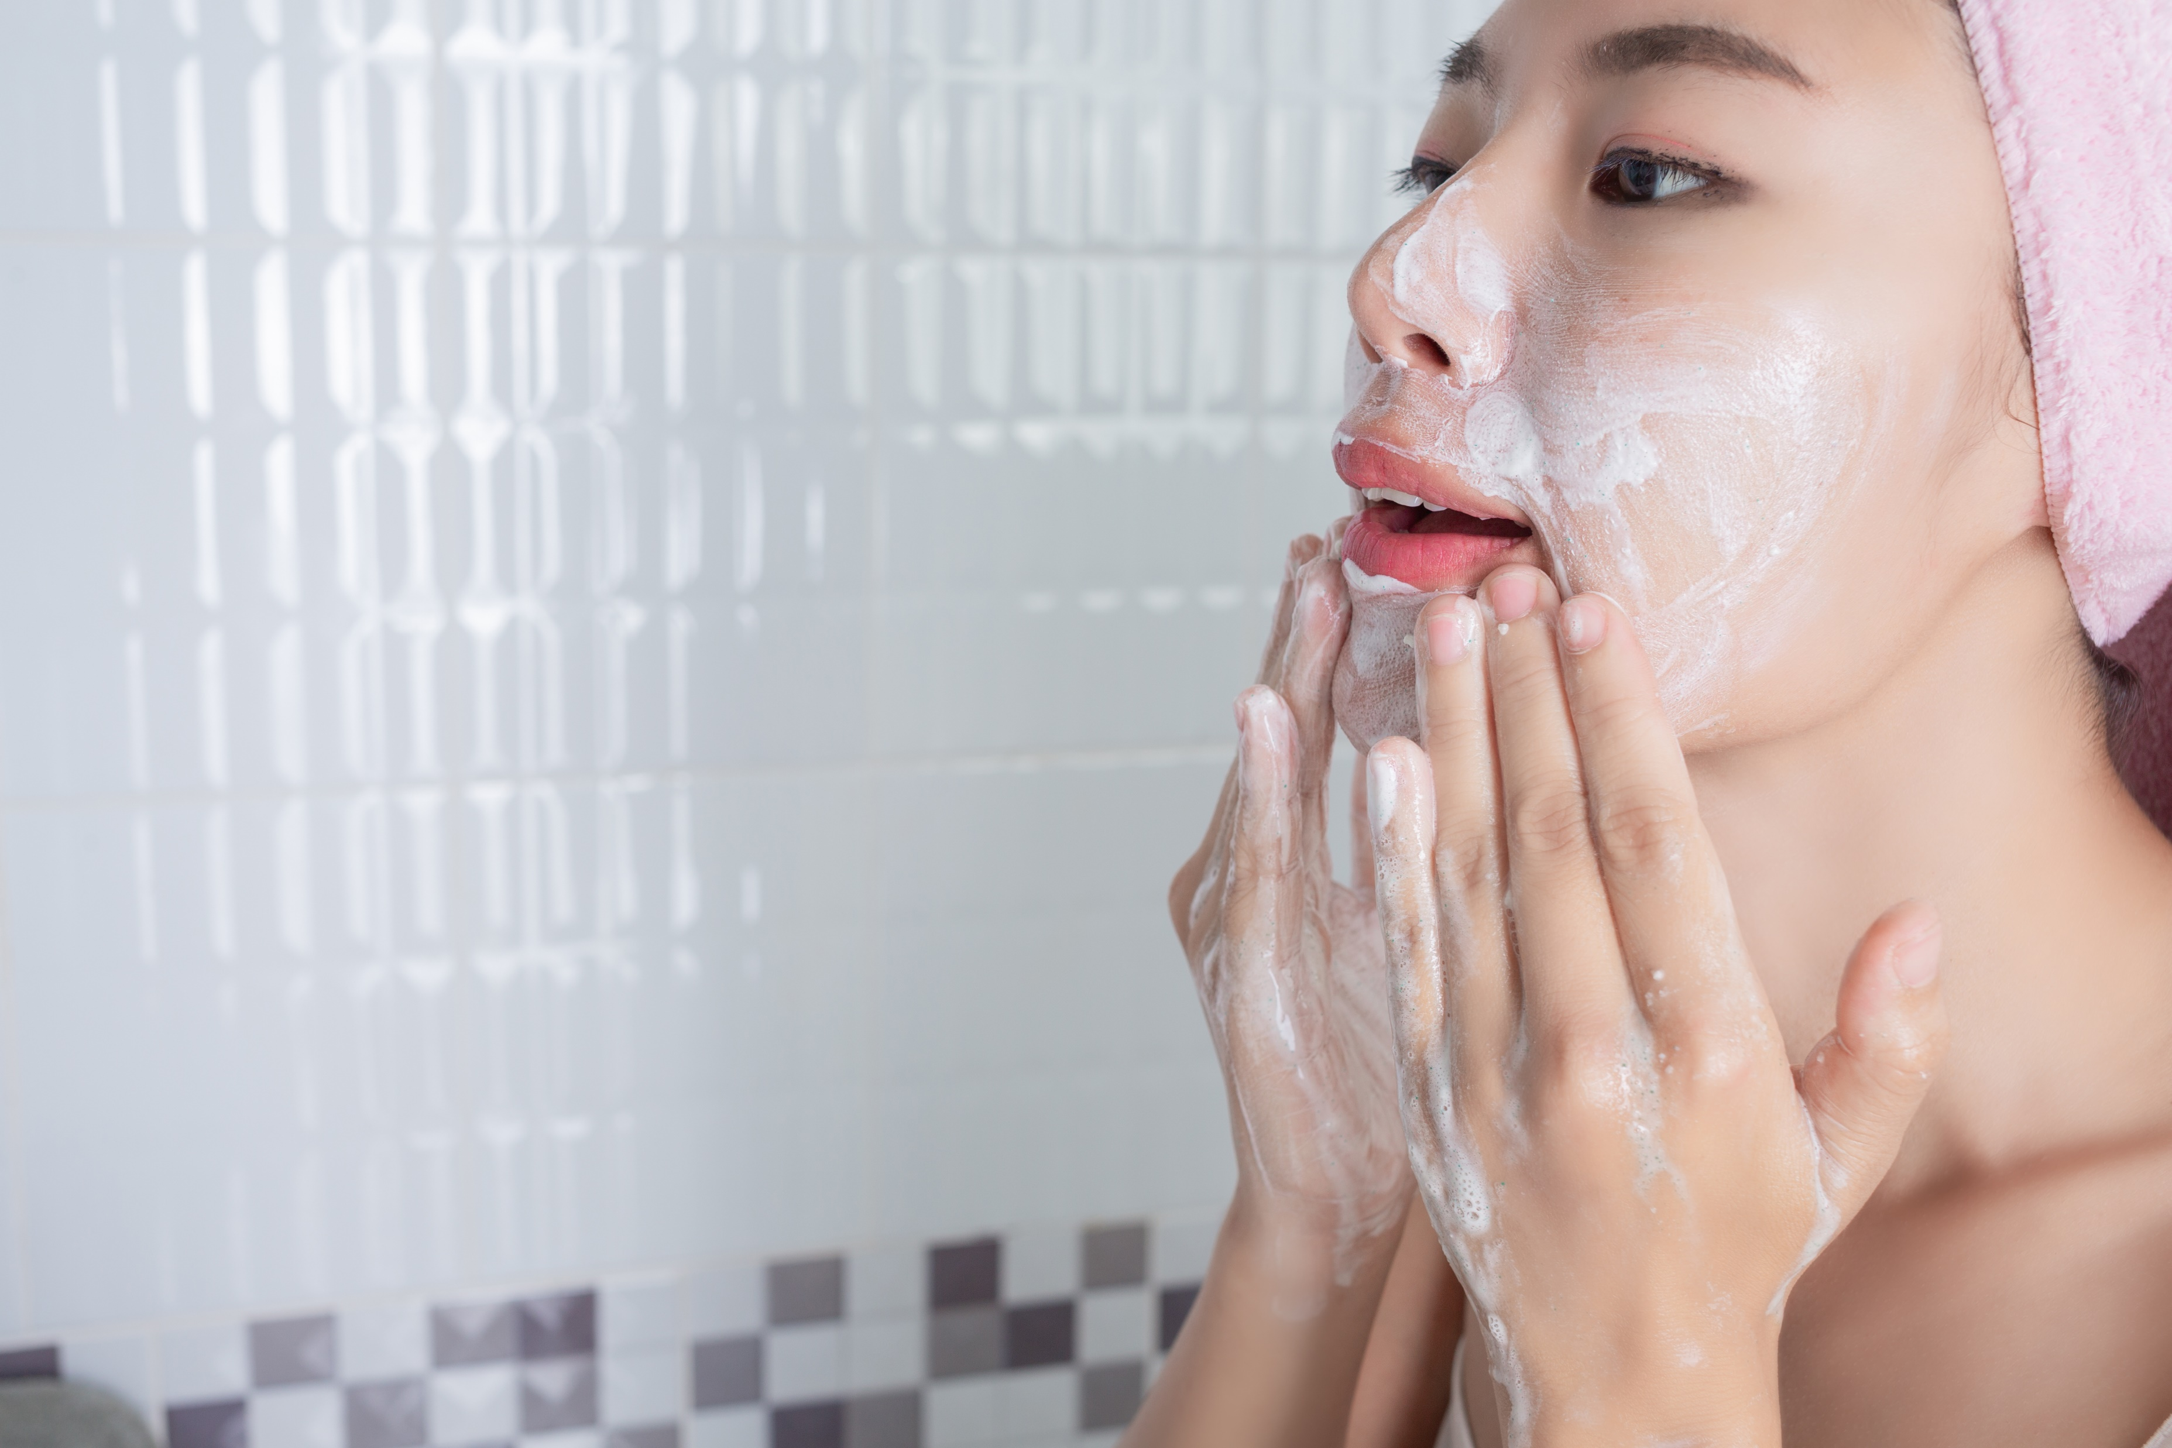
УСЕТЕТЕ ЕФЕКТА НА
ХИДРАТАЦИЯТА В ДЪЛБОЧИНА
Водородът бързо прониква във всички слоеве на кожата и чрез изключване на възпалението кожата може да се хидратира по-бързо.

Slide 18
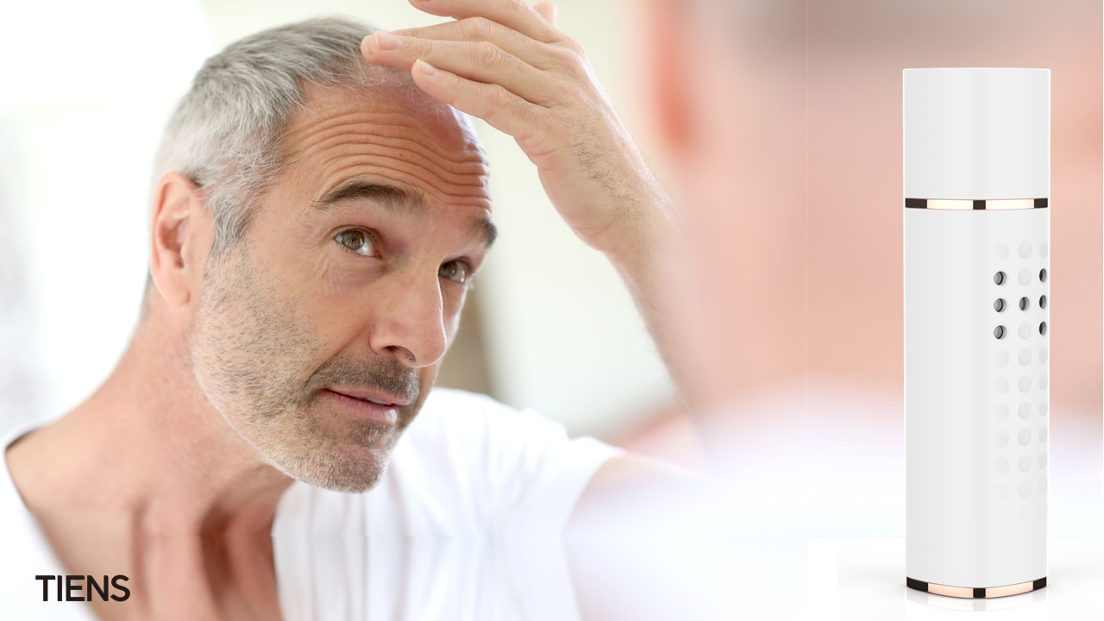
УВЕЛИЧЕТЕ
ЦИРКУЛАЦИЯТА НА ПОДКОЖНИЯ КРЪВЕН ПОТОК
Оксидативният стрес може да бъде основен механизъм, допринасящ за побеляването на косата и загубата на коса.Предполага се, че приложението на вода, богата на водород, помага той да проникне в кръвта през порите на косата, мастните жлези и порите на кожата, което води до разширяване на подкожните капиляри под кожата, като по този начин увеличава подкожния кръвен поток.

Slide 19
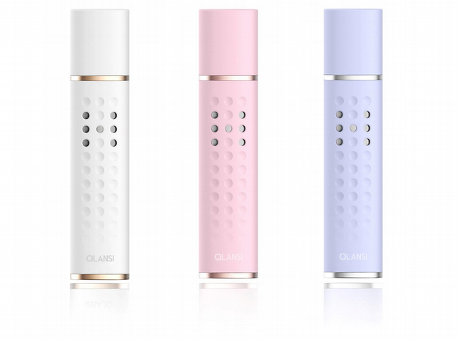
ИЗЧИСТЕН ДИЗАЙН,
В 3 ЦВЯТА
Вашият перфектен стил идва с любимия ви цвят, който да съответства на вашата индивидуалност.

Slide 20
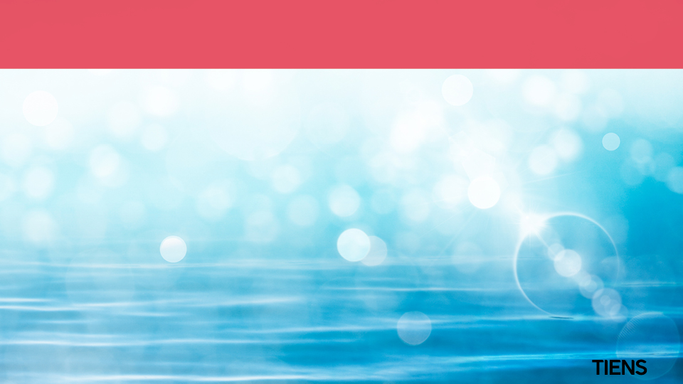
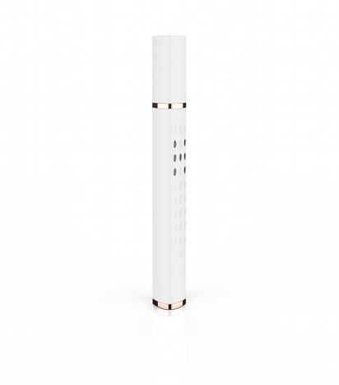
СПЕЦИФИКАЦИЯ НА ПРОДУКТА:
ИМЕ | ХИДРАТИРАЩ СПРЕЙ С ВОДОРОДНА ВОДА | МОДЕЛ | BOH-B2
Съдържание на водород | ≥1000ppb | Тип СПРЕЙ | с натискане
Отрицателен потенциал | -200 -0mV | Сила | 1W
Време за зареждане | 1-2h | Време за производство на водород | 2 мин.
Брой приложения /пълно зареждане | 20 пъти
Материал на електролитна плоча | Титан-платина | Капацитет на батерията | 400 mAh
Материал на корпуса на устройството | ABS | Капацитет на контейнера за вода | 15ml
Размер | 31x31x136mm | Тегло | 68g

Slide 21
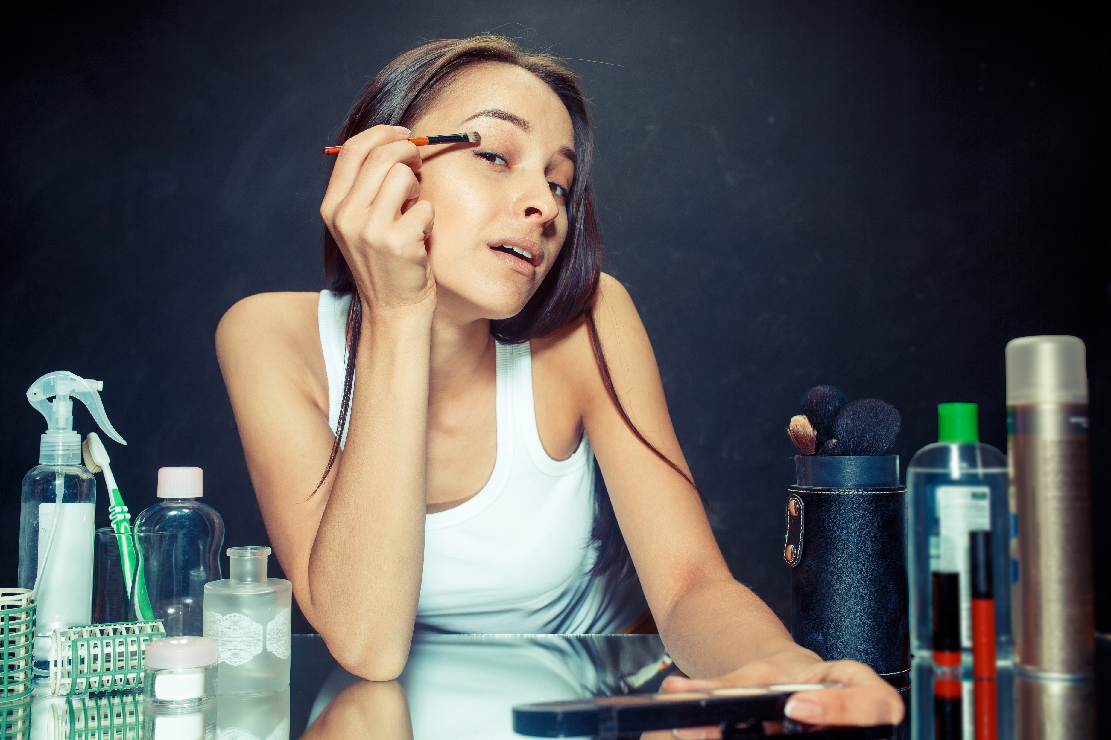

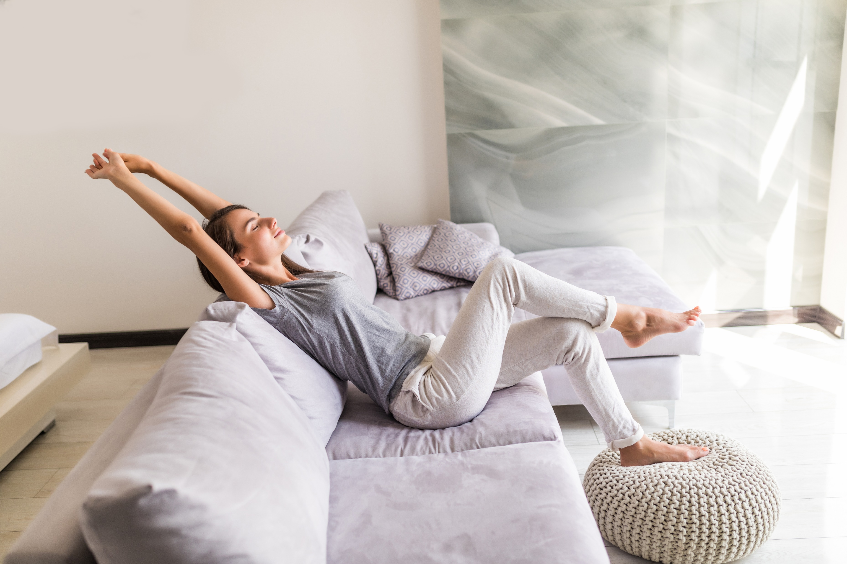

ПРЕНОСИМА „ОВЛАЖНЯВАША МАСКА“
Свеж вид през целия ден
07:00
10:00
След
Сутрешния
грим
Свеж вид за работа
14:00
16:00
За да се
освежите
следобяд
Изглеждай
добре след
работа

Slide 22
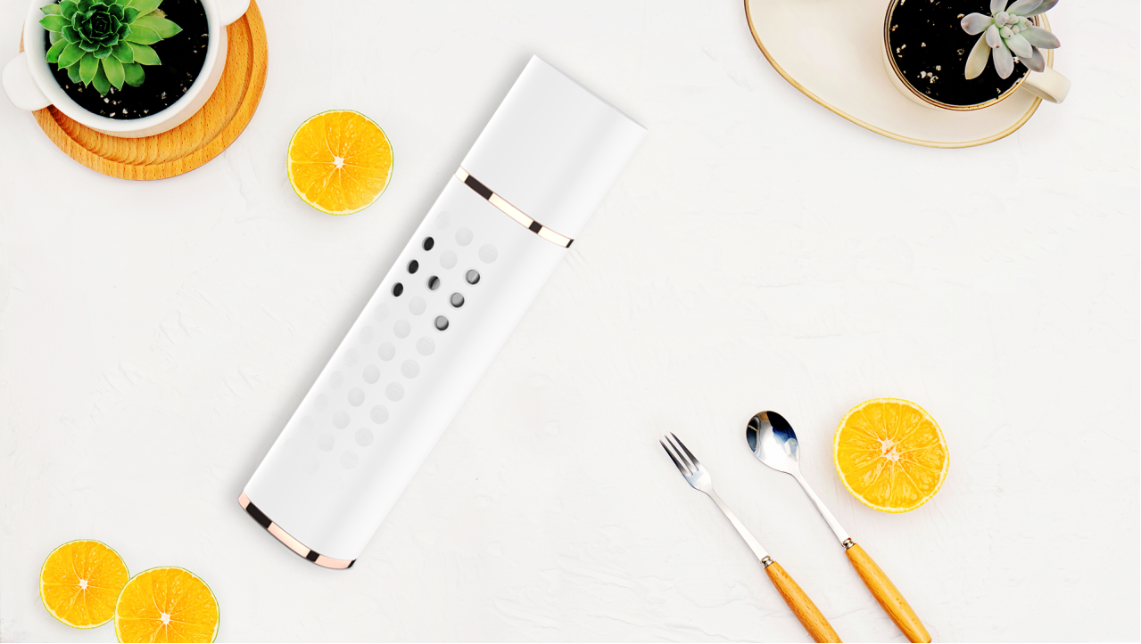
ХИДРАТИРАЩ СПРЕЙ С ВОДОРОДНА ВОДА
Технологично, модерно решение
за изглаждане, хидратиране и освежаване на кожата ви;

Slide 23
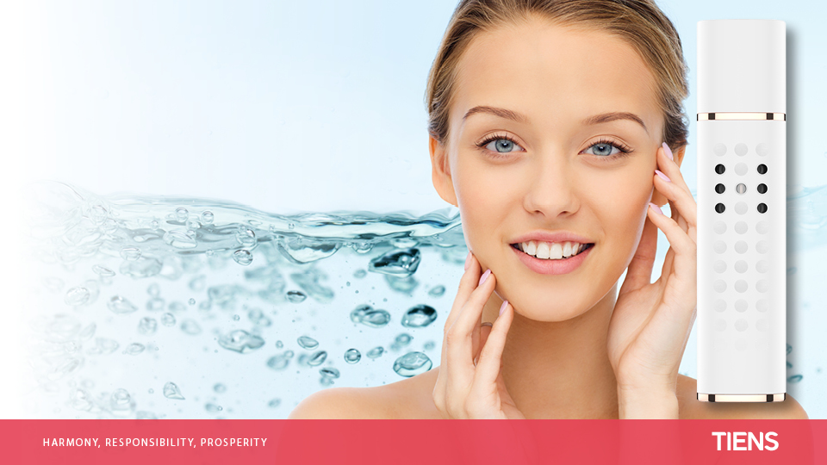
ХИДРАТИРАЩ СПРЕЙ С ВОДОРОДНА ВОДА
Хидратация | Подмладяване | Антиоксидация
Защитете кожата си с нова ежедневна грижа

